Slide 1
Repaso lectura musical
4º Básico
09/07/2024

Slide 2
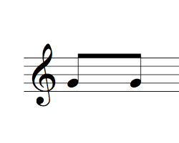

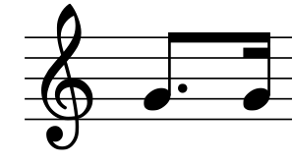
Identifica y escribe en tu cuaderno el nombre de las siguientes figuras musicales presentes en la partitura "Luchín":

Slide 3
2) Usando tus manos, percute el ritmo del siguiente sistema de "Luchín":

Slide 4
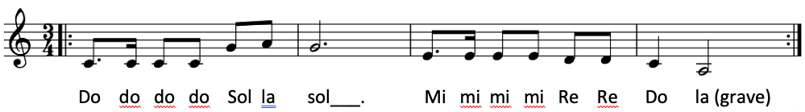
3) Revisa las notas musicales que escribiste en tu cuaderno:

Slide 5
4) Escribe en tu cuaderno el nombre de las notas musicales que aparecen en el primer sistema de la partitura "Luchín":

Slide 6




Si eliges tocar flauta en la canción “Luchín”, las notas musicales que usarás son las siguientes:
DO
AGUDO
SOL
Si
LA

Slide 7
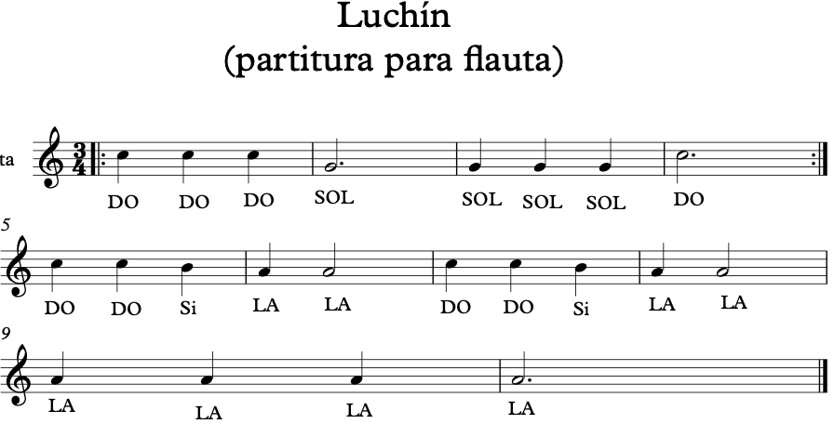

Slide 8
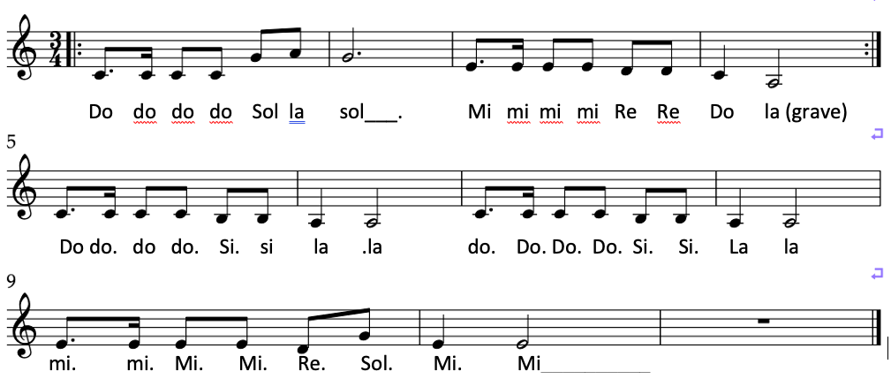
Partitura “Luchín” para metalófono

